Slide 1
SO Jacob Offersen 3.J
Dato: 23/06-14

Slide 2
Indhold
Teknologi A – Fremtidens bordskåner
Dansk A / Teknologi A – Mini SRP
Design B – Fra gade til by
Design B – Emballage til lampe
Fysik B - Formidlingsprojekt
Mangler
Er i dette projekt
Klaret eller delvist klaret
Metode
Samspil
Videnskab
Notes:
Jeg har 5 opgaver som består af
Eksamensprojekt Teknologi
Mini SRP Dansk og Teknologi
Arkitektur projekt Design
Emballage projekt Design
Video præsentation Fysik
Fremfører SO-målene med udgangspunkt i opgaverne, da vi så derfor ikke skal springe i opgaverne.
Opstillet et system i bunden med prikker, som symbolisere de forskellige mål.
3 kategorier. Metode, Samspil og Videnskab.

Slide 3
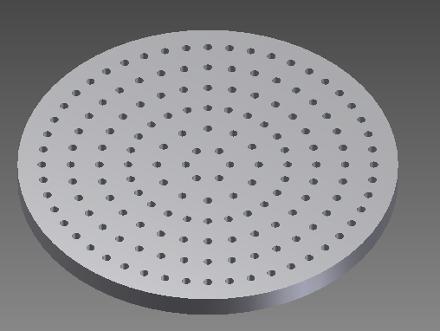
Teknologi: Fremtidens bordskåner
Idegenerering
Produktudvikling
Målgruppe udvælgelse
Marketing
Virksomhed
Metode
Samspil
Videnskab
Notes:
Dette er en teknologisk opgave, lavet I teknologi.
Problem i hverdagen
Find problem – løs problem
Problem: varme pander/gryder på bordet.
Produkt udvikling
Bordskåner med sugekopper
Målgruppe
Markedsføring
Virksomhed

Slide 4
Videnskab og vidensformer: redegøre for, hvordan viden produceres og tilegnes inden for forskellige fagområder
Metode
Samspil
Videnskab
Notes:
Dette mål gå ud op at forstå hvordan man tilegner sig ny viden I forskellige fag.
I teknologi kommer meget viden fra forsøg, spørgeskemaer, udvikling og evaluering. Der er også en del af den som kommer igennem research. Her er der researchet på silikones opbygning, dette skulle vi bruge så vi kunne finde ud af hvor meget hærder der skal til når silikonen skal hærder.
***********
Dette mål er lettest at forholde sig til i sammenhæng med Videnskab1 ovenfor.
Man skal kunne forklare, hvordan noget man kan lære, opstår i forskellige fag.
Og man skal kunne forklare, hvilke metoder man bruger i faget til at lære dets indhold, og hvordan man beviser eller sandsynliggør, at man har ret i en antagelse.

Slide 5
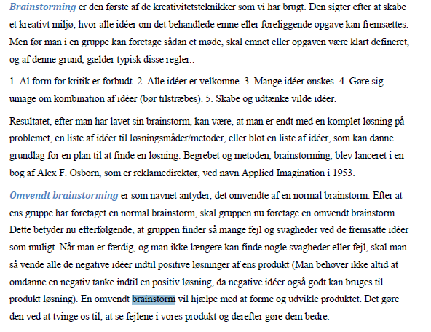
Videnskab og vidensformer: redegøre for forskellige videnskabelige metoders mulighed for at bidrage til en konkret problemløsning
Metode
Samspil
Videnskab
Notes:
Redegør for forskellige videnskabelige metoder til at løse et konkret problem?
Brainstorm er ikke en videnskabelig metode, men den består på en made af hypoteser, hvilket er en videnskabelig metode.
Dette tilfælde hypotese afprøvnings metode. Skabe hypoteser, teste dem og lave nye.
Aktantmodellen
Giver -> objekt -> modtager
^
|
Hjælper -> subjekt <- modstander
Afprøvning af hypoteser
Opstil hypotese, afprøv hypotese, opstil ny hypotese, afprøv denne …. Repeat
Hermeneutiske spiral
Analyse, indsættelse i store hele (+ fortolkning) repeat
Kvalitativ/kvantitativ
Naturvidenskabelig metode
Hypotese -> Forudsigelse -> Forsøg -> Observation … Repeat
*************
Målet her er mest oplagt at opfylde med et forløb i teknologi eller teknikfag, hvor man skal vise, at man har brugt naturvidenskabelige metoder.
Man skal vise, at man kan koble elementet om videnskab og vidensformer til konkret problemløsning, fordi både studieområdet og htx-uddannelsen som helhed handler om at kunne anvende teori fra alle mulige fag til at løse praktiske problemer.

Slide 6
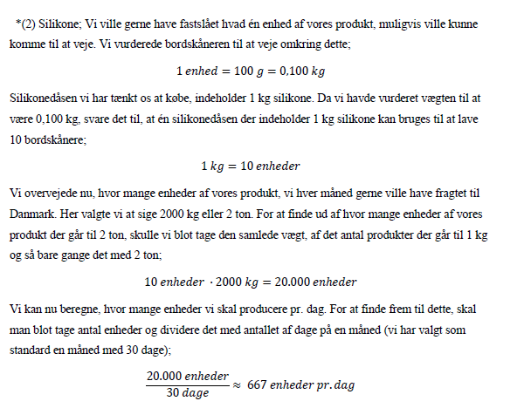
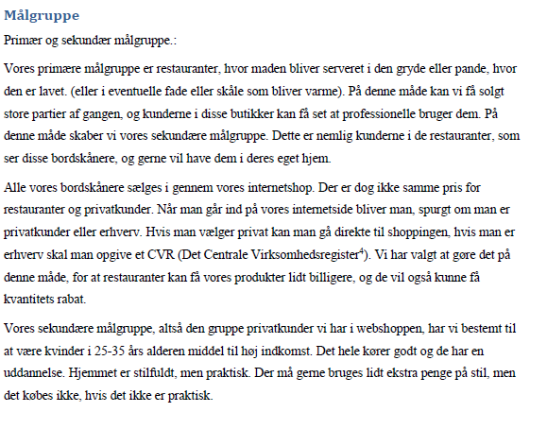
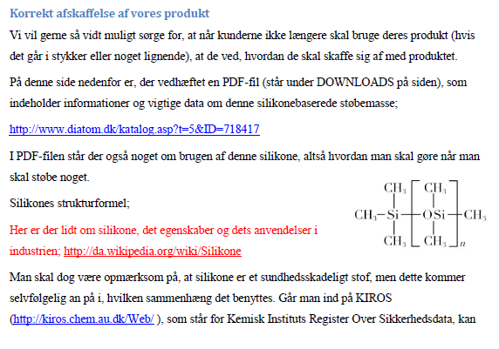
Videnskab og vidensformer: redegøre for tanker og teorier der ligger bag erkendelse inden for teknologiske, naturvidenskabelige, samfundsvidenskabelige og humanistiske fagområder
Metode
Samspil
Videnskab
Notes:
Første udklip – naturvidenskabelig. Matematik
Andet udklip – samfundsvidenskabelig og humanistisk
Tredje udklip – naturvidenskabelig – kemi og tankerne bag
Teknologisk – Teknologi , kom/IT
Konstruktion og udvikling af teknologi, planlægning, koordination og administration
Naturvidenskabelig - astronomi, biologi, fysik, geografi, geologi, kemi, matematik og datalogi
Naturvidenskab er en arbejdsmetode som tager sigte på at give en objektiv beskrivelse af og forklaring på fænomener og processer i naturen
Humanistisk – Læren om mennesket – Sprog, historie, kultur, religion, filosofi, psykologi, oldtidskunskab, og kunstneristiske fag.
psyke, identitet, normer, værdier, bevidsthed og tilværelsesfortolkninger
Samfundsvidenskabelig – Samfundsfag, (erhvervsøkonomi?)
Tager udgangspunkt i samfundet. Det er en kombination af humanistiske og videnskabelige metode.
Den Kigger på, forstår og udlever menneskers livssituation. Samtidig med at den kigger på det fra en naturvidenskabelig måde.
***********
I målene om videnskab og vidensformer skal man vise, at man ikke kun har viden i fagene, men også om fagene – det er det, ” tanker og teorier” dækker over, altså hvilken videnskabsgren der ligger bag et fag, og hvordan det tilhørsforhold kan ses på fagets metoder og normer, og hvordan det adskiller sig fra andre fag og deres bagvedliggende videnskaber.
Man skal altså kunne definere humanistiske, samfundsfaglige og teknisk/naturvidenskabelige fag og deres metoder og typiske genrer, og man skal kunne redegøre for nogle udvalgte tanker og teorier, der bruges i især de naturvidenskabelige fag, og nogle, der ligger bag den teknologiske udvikling og bag samfundsmæssige forhold, sådan at man kan redegøre for samspillet mellem teknologiudvikling og samfundsudvikling.
Humaniora er ikke glemt, men da studieområdet jo hører til på htx, tages der udgangspunkt i forholdet mellem teknologi og naturvidenskab. Man kan gøre rede for, hvordan man (selv eller historisk) konkret har anvendt naturvidenskabelige teorier i udviklingen af teknologi, eller man kan analysere årsager til og konsekvenser af den teknologiske udvikling, herunder de etiske, værdimæssige eller politiske aspekter ved udvikling og implementering af teknologi.
Man har ikke det samme fokus i alle studieretninger, og derfor vil det være naturligt, at de områder, der udvælges af såvel lærere som elever, kan afhænge af studieretningsfagene og de forløb, som studieretningen indeholder.

Slide 7
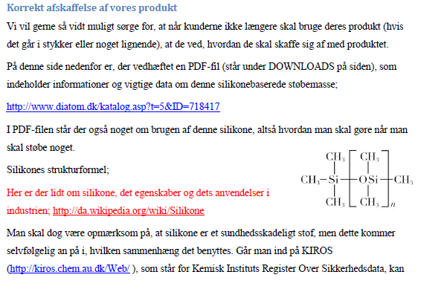
Samspil mellem fag: udvælge, behandle og formidle centrale flerfaglige emner i en skriftlig opgavebesvarelse
Metode
Samspil
Videnskab
Notes:
Kommer også I mini SRP (forkerte)
Vis flere fag har arbejdet sammen, til at skabe det store hele.
Her kan ses Kemi og matematik har her arbejdet tæt sammen.
(venstre) silikones opbygning – kemi
Dette skulle bruges til dels at forstå mængde hærder (mat, EØ), og dels forstå sikkerheden bag (teknologi)
(højre) Udregning af antal enheder pr 2 ton silikone – matematik
Dette skulle bruges til at udregne hvad vi kan tjene – erhvervsøkonomi.
******
Man skal kunne vise en større opgave, hvor mindst to fag har arbejdet sammen, og udpege, hvilke elementer man har brugt fra hvilket fag.
Man skal vise, at fagene supplerer hinanden i opgaven, og at den ikke bare er sat sammen af delafsnit, der hører til forskellige fag.

Slide 8
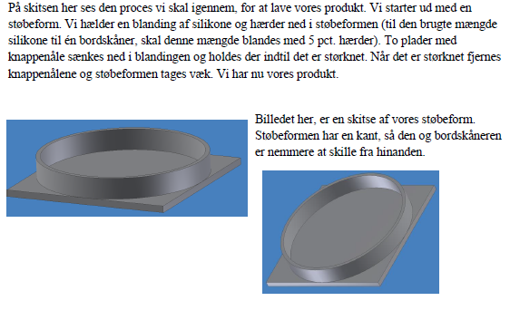
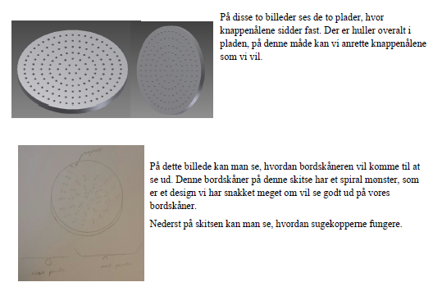
Samspil mellem fag: kombinere fagenes metoder og skabe sammenhæng i faglig viden inden for det enkelte fag og fagene imellem
Metode
Samspil
Videnskab
Notes:
Kommer senere (mini SRP)
Dette eksempel er et udsnit af det afsnit som handler om vores støbeforme
Her kombineres fagene teknologi og design. Der findes mange forskellige måder at lave disse forme på, og mange forskellige måder at bruge dem. (teknologi)
Men for at få det bedste og flotteste produkt (design), skal det hele laves på den smarteste made.
*******
Man skal kunne vise, at man, ved at kombinere viden og metoder fra to eller flere fag, kan skabe ny viden (i sit hoved, ikke nødvendigvis banebrydende ny forskning) om konkrete, virkelighedsnære problemstillinger. Her er teknologi- og teknikfaget meget relevant.
Og man må meget gerne kunne vise en synergieffekt af at bruge viden fra forskellige fag, altså at man er blevet endnu dygtigere i et fag ved at bruge viden og metoder fra et andet fag.

Slide 9
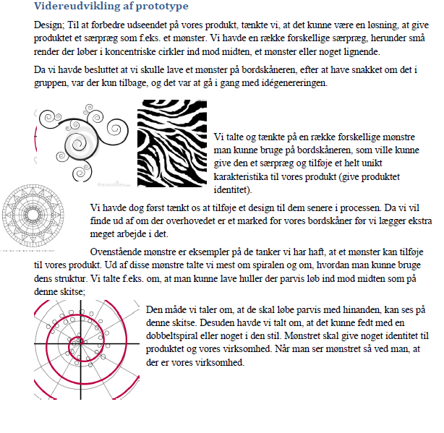
Samspil mellem fag: producere viden om praktisk-teoretiske problemstillinger i samspillet mellem fag
Metode
Samspil
Videnskab
Notes:
Skab viden praktisk og teoretisk fra forskellige fag.
Her er et udklip fra vores afsnit om videreudvikling. Der vises en masse idéer om, hvordan det teoretisk kunne se ud. Disse ideer gør vi os inden vi kan gå i gang med det praktiske arbejde
Det var I dette projekt ikke godt nok bare at have en teoretisk flot bordskåner. Den skulle også være det i praksis. Derfor måtte gruppen med hjælp fra teknologi og design finde det rette design og den rette støbeform.
**********
Man skal kunne give eksempler på, hvordan man arbejder praktisk i et givent fag, og hvordan man arbejder teoretisk.
Man skal kunne give bud på, hvordan man bruger både noget praktisk og noget teoretisk, både fra samme fag og fra forskellige fag, når man skal lære noget nyt eller løse et problem (producere viden).
Man må meget gerne kunne vise en synergieffekt af at bruge viden fra forskellige fag, altså at man er blevet endnu dygtigere i et fag ved at bruge viden fra et andet fag.

Slide 10
Samspil mellem fag: redegøre for sammenhænge mellem den teknologiske udvikling og samfundsudviklingen i udvalgte eksempler
Metode
Samspil
Videnskab
Notes:
Redegør for sammenhængen mellem teknologien og samfundets udvikling.
Samfundet går imod tider, hvor befolkningen hungre efter luksus. Man mangler ikke rigtigt noget, men vil gerne bruge sine penge på produkter, som varer ved og som gør hverdagen lettere.
Hele dette projekt gik ud på at finde et problem i hverdagen, og så skulle der udarbejdes et produkt, som ville løse dette problem. Derfor er vores produkt ikke rettet imod et større problem, det er mere ment som en luksus ting der gør det hele lidt lettere.
Lineære teknologi
Videnskab -> opfindelse -> ny teknologi -> spredning/reklame
Idéfasen -> koncept fasen –> konstruktionsfasen -> produktionsfasen -> implementeringsfasen
Interaktiv – flere elementer I det store hele
Teknik, viden, organisation og produktion.
Arbejdskraft, fysisk infrastruktur, social infrastruktur, leverandøre, tilfældigheder, markedet, konkurrenter, økonomisk infrastruktur,
***********
Man skal selvfølgelig vide noget om nogle konkrete teknologiers udvikling i en bestemt (historisk) periode, og man skal kunne forklare, hvordan en teknologi påvirker samfundsudviklingen (fx politisk, socialt, økonomisk, kulturelt) og omvendt, hvilke forhold i samfundet der gør, at en bestemt teknologi har mulighed for at udvikle sig.
Man skal helt konkret kende teknologiudviklingsmodellerne (den lineære og den interaktive/samspilsmodellen) og forholde dem kritisk til konkrete teknologier.

Slide 11
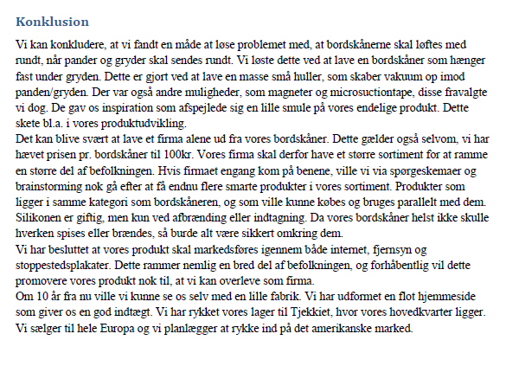
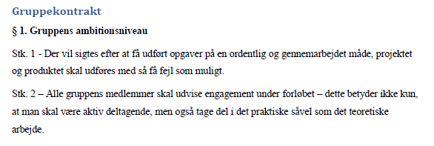
Metoder: sætte sig faglige og personlige mål og evaluere kvaliteten af eget arbejde
Metode
Samspil
Videnskab
Notes:
Sætte sig mål og evaluere kvaliteten af arbejdet.
Gruppekontrakt = sætte sig mål
Konklussion = evaluering
Formativ – løbende evaluering
Summativ – evaluering til sidst
**********
Man skal vide, hvad formålet med at evaluere kan være (inkl. lave tests eller rette opgaver), fx om det er kontrol af elevernes evner eller forståelse, om det er afdækning af behov og ønsker, om det er noget, der skal bruges internt i klassen eller skolen som udgangspunkt for en diskussion, eller noget, der skal bruges eksternt/udadtil, fx som reklame.
Man skal kende til formativ evaluering, der foregår løbende og har til formål, at man udvikler sig, og som derfor mest består af regler og gode råd. Ligeledes skal man kende til summativ evaluering, der har et afsluttende og bedømmende formål og ofte er i form af et tal eller en kommentar.
Man skal kunne udpege kriterierne for en evaluering.
Man skal kunne tale om en evaluering ud fra evalueringens HV-spørgsmål: HVORFOR, HVAD, HVEM, HVORNÅR og HVORDAN evalueres.
Man skal kunne sige noget om, hvordan man selv bruger/følger op på en evaluering, hvad enten den er formativ eller summativ.

Slide 12
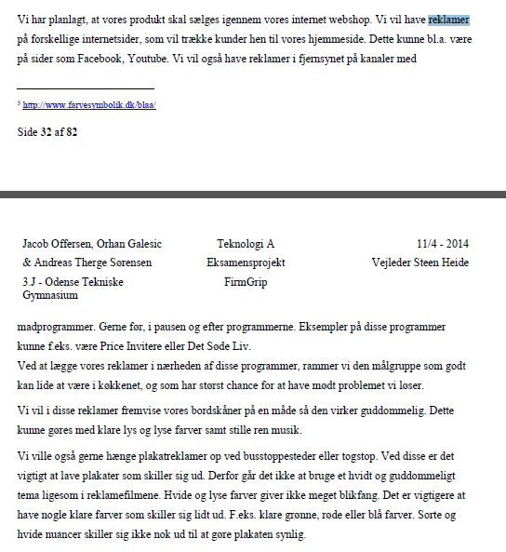
Metoder: vælge og anvende skriftlig fremstillingsform til forskellige teksttyper
Metode
Samspil
Videnskab
Notes:
Kommer igen senere (emballage)
Udvælg rigtige fremvisningmåde, form og sprog
Tekst skal være tilpasset målgruppen. F.eks. I vores Facebook og Youtube kampagner og i reklamer i TV.
Facebook og Youtube mere prangende og iøjenfaldende
TV lidt mere casual
**********
Pas på - her menes ikke ’typer’ som i fx Times New Roman! Der menes nærmere, hvilket formål en tekst har.
Ud fra et kendskab til forskellige former for skriftlige produkter skal man kunne vælge, og selvfølgelig også konkret anvende, den form, der passer bedst til indholdet og situationen.
Man skal altså beherske forskellige skrivegenrer og kunne se fordele og ulemper ved dem.
Det, man skal kunne vise her, har meget til fælles med formidlings- og præsentationsformer (Metoder 5) og kommunikative færdigheder (Samspil 5).

Slide 13
Dansk A/Teknologi A: Mini-SRP
Metode
Samspil
Videnskab
Notes:
Analyser to reklamefilm op imod hinanden
Humanistisk >< Teknologisk
Dansk analyse
film
kameravinkler, lys, lyd, motiver,
budskab, perspektivering, konklussion
Teknologi analyse
målgruppe
virksomhedsanalyse
marketing
Brug viden fra begge fag
Reklamefilm: To chokoladefirmaer (Anthon Berg og L’artisan)

Slide 14
Samspil mellem fag: kombinere fagenes metoder og skabe sammenhæng i faglig viden inden for det enkelte fag og fagene imellem
Metode
Samspil
Videnskab
Notes:
Kombinere fagene metoder og skab ny viden mellem fagene
Her er der kigget på målgruppe (teknologi) og måden filmen er opbygget (dansk).
***********
Man skal kunne vise, at man, ved at kombinere viden og metoder fra to eller flere fag, kan skabe ny viden (i sit hoved, ikke nødvendigvis banebrydende ny forskning) om konkrete, virkelighedsnære problemstillinger. Her er teknologi- og teknikfaget meget relevant.
Og man må meget gerne kunne vise en synergieffekt af at bruge viden fra forskellige fag, altså at man er blevet endnu dygtigere i et fag ved at bruge viden og metoder fra et andet fag.

Slide 15
Samspil mellem fag: udvælge, behandle og formidle centrale flerfaglige emner i en skriftlig opgavebesvarelse
Metode
Samspil
Videnskab
Notes:
Vis flere fag har arbejdet sammen, til at skabe det store hele.
Her kan det ses på den forkerte made. Hvor Dansk og Teknologi delene er skilt ad. Dette er en dårlig made at gøre det på da de på denne made ikke kan supplere hinanden på samme made.
*********
Man skal kunne vise en større opgave, hvor mindst to fag har arbejdet sammen, og udpege, hvilke elementer man har brugt fra hvilket fag.
Man skal vise, at fagene supplerer hinanden i opgaven, og at den ikke bare er sat sammen af delafsnit, der hører til forskellige fag.

Slide 16
Samspil mellem fag: udvikle kommunikative færdigheder, skriftligt og mundtligt, især ved formidling af videnskab og teknik
Metode
Samspil
Videnskab
Notes:
Tilpas sprog, layout, indhold og formidlingsform til den aktuelle målgruppe.
Her
*************
Man skal kunne formidle til forskellige målgrupper og kunne afpasse struktur, sprog, indhold og formidlingsform efter den aktuelle målgruppe.
Man skal kunne argumentere fagligt og sagligt for det, man formidler, og man skal kunne bruge præcis faglig terminologi og sproglig præcision konsekvent.
Man skal kunne lave et gennemarbejdet formidlingsprodukt med balance mellem indhold og form, og med brug af et passende stilleje og passede genretræk.

Slide 17
Design B: Fra gade til by
Metode
Samspil
Videnskab
Notes:
Arkitektur projekt
Udfør byggeri på grund på Thomas B. Thriges gade
kigge på stedet og tage billeder. Analyse af TBT. Opstil krav og brug dem til idegenereringen.
Inspirationssøgning, Idegenerering, ideudvikling, modelbygning, proces dokumentation, præsentation

Slide 18
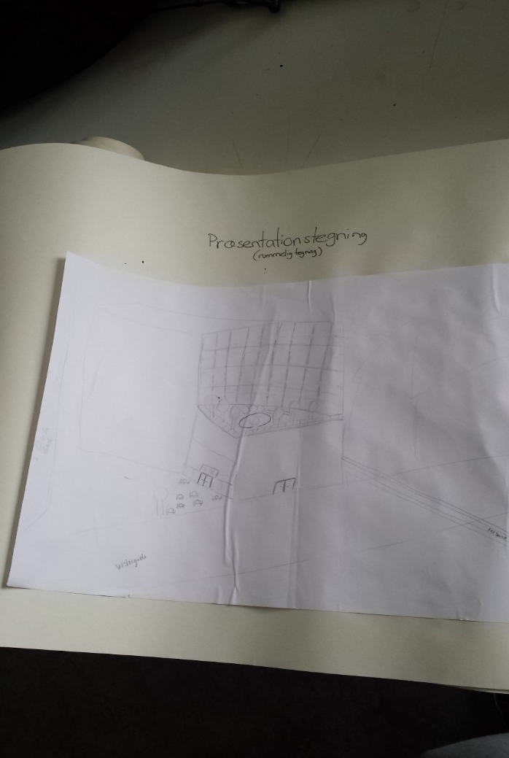
Samspil mellem fag: demonstrere praktisk indsigt i innovative processer og metoder til idégenerering
Metode
Samspil
Videnskab
Notes:
Demonstrer praktisk indsigt i innovative processer og idegenerering.
En god ide kommer aldrig i først forsøg den kommer over en lang idégenererings proces. Denne proces fremvises min gruppe i en lang rulle.
Denne rulle bestod af alle tegninger, idéer, problemstillinger og analyser og den dokumenterede faktisk bare hvert eneste skridt fra start til slut i arbejdsprocessen.
*********
Man skal vise forståelse af, at innovation ikke er at få en tilfældig idé, men en lang og arbejdskrævende proces, hvor man bygger på viden, ofte fra vidt forskellige områder, for at generere nye ideer, som så kan bedømmes og sorteres ud fra forskellige kriterier og derefter videreudvikles til at give nye muligheder for samfundet (i erhverv, hjemmet, infrastrukturer etc.).
Man skal vise, at man kender og kan bruge konkrete metoder/modeller i den innovative proces. Idégenerering kan man finde i mange fag og sammenhænge, men innovation vil typisk findes i teknologi og teknikfag.

Slide 19
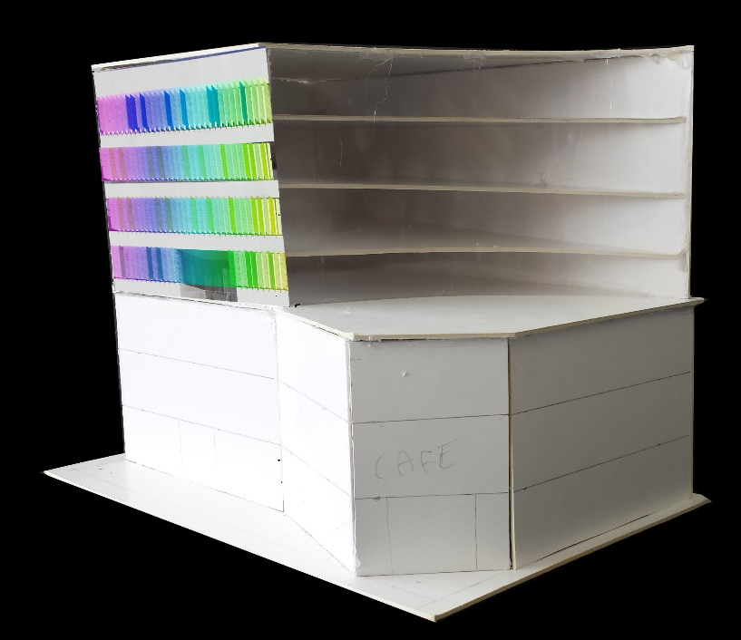
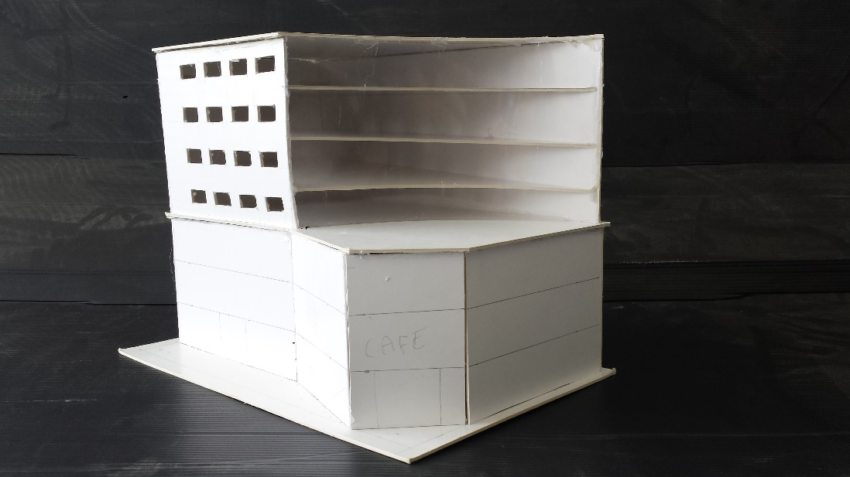
Metoder: dokumentere viden om og anvende forskellige formidlings- og præsentationsformer
Metode
Samspil
Videnskab
Notes:
Kan jeg dokumentere viden og argumentere for mit valg af præsentation.
I dette projekt skulle vi lave en model og vælge en måde at fremvise, hvordan vi har lavet vores model. Hvilke tanker der er tænk og hvilke løsninger der er valgt.
Vi valgte at lave en rulle, vi var den eneste gruppe som valgte at gøre dette, resten lavede mapper. Vi valgte rullen da den giver en meget mere flydende overblik over hele processen som vores bygning har været igennem.
Argumentere for valg
Hvornår har jeg valgt de forskellige præsentationsformer, og hvorfor netop disse? Forklare sammenspillet mellem det mundtlige og det skriftlige. Mellem ord og billeder (verbale og det visuelle, eller form og indhold)
Synopsis, manuskript og stikord. Hvad skal man være opmærksom på?
**********
Man skal kende forskellige kommunikationsmodeller og vide, hvordan man anvender dem.
Man skal kende mange forskellige måder at formidle eller præsentere noget stof på, og man skal kunne fremhæve fordele og ulemper ved disse præsentationsformer i konkrete situationer, med konkret indhold og til konkrete målgrupper.
Man skal kunne argumentere sagligt/fagligt for, hvornår man har valgt hvilke præsentations-/formidlingsformer og kritisere sine egne valg. Man skal kunne forklare samspillet mellem det mundtlige og det skriftlige, mellem ord og billeder (= det verbale og det visuelle) og mellem form og indhold.
Ved en mundtlig præsentation skal man kunne lave synopsis, manuskript og stikord, ligesom man skal kunne argumentere for sine valg mht. layout. Derudover skal man kunne beskrive, hvad det er, man skal være opmærksom på, når man laver synopsis, manuskript og stikord.

Slide 20
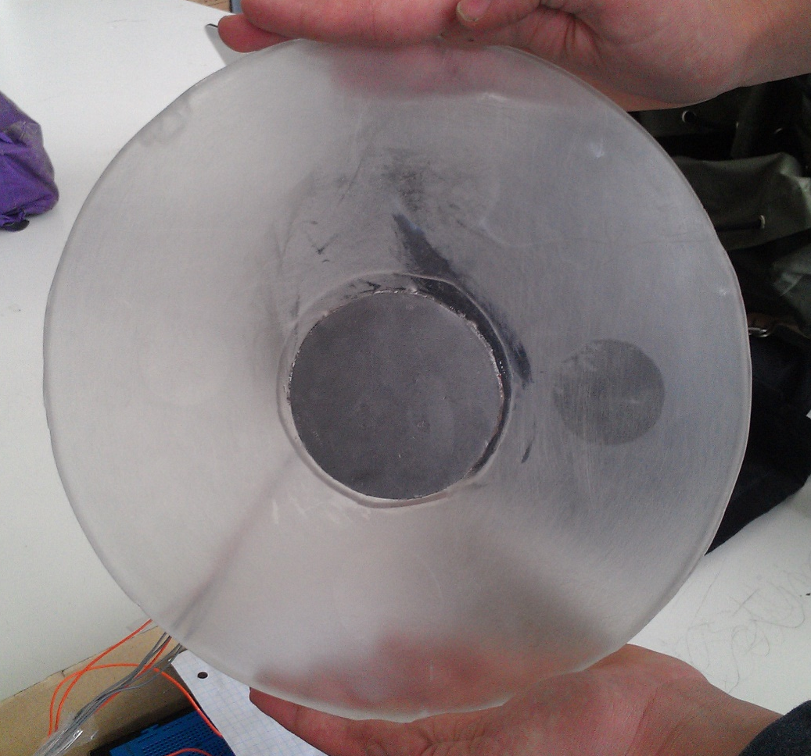
Design B: Emballage til lampe
Metode
Samspil
Videnskab
Notes:
Emballage til lampe.
Lampe er et teknologi A projekt
Inspirationssøgning
Målgruppe
Model bygning
Præsentation

Slide 21
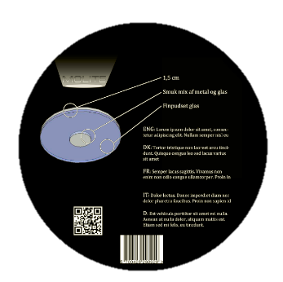
Metoder: vælge og anvende skriftlig fremstillingsform til forskellige teksttyper
Metode
Samspil
Videnskab
Notes:
Vælge imellem forskellige teksttyper alt efter formål
Her er emballagen til vores lampe.
Bestående af top med logo og bund med information om produktet.
Information skrevet kort og konkret.
*********
Pas på - her menes ikke ’typer’ som i fx Times New Roman! Der menes nærmere, hvilket formål en tekst har.
Ud fra et kendskab til forskellige former for skriftlige produkter skal man kunne vælge, og selvfølgelig også konkret anvende, den form, der passer bedst til indholdet og situationen.
Man skal altså beherske forskellige skrivegenrer og kunne se fordele og ulemper ved dem.
Det, man skal kunne vise her, har meget til fælles med formidlings- og præsentationsformer (Metoder 5) og kommunikative færdigheder (Samspil 5).

Slide 22
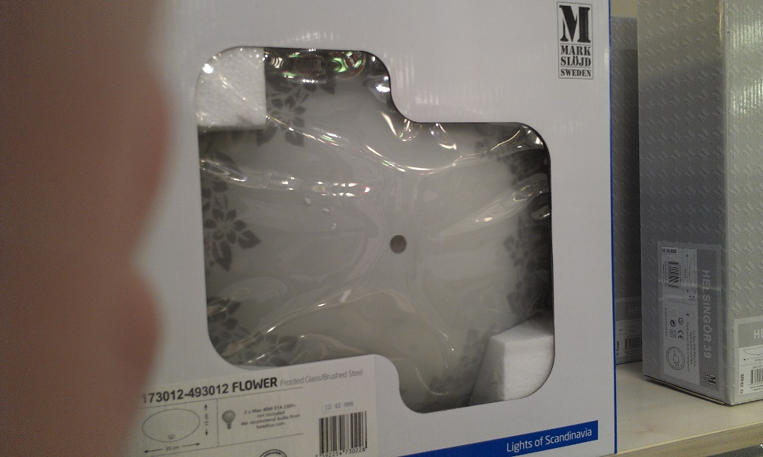
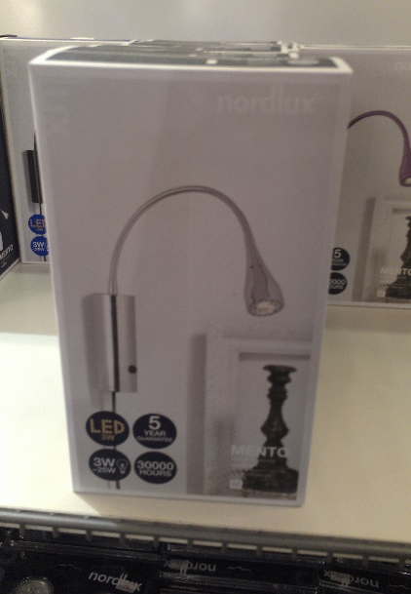
Metoder: søge, vurdere, udvælge og bearbejde kilder i de enkelte fag og i samspillet mellem fagene
Metode
Samspil
Videnskab
Notes:
Kommer igen i Formidlingsprojekt
Søge, vurdere, udvælge og bearbejde kilder i forskellige fag.
Denne har jeg et andet eksempel på i næste opgave. Dette har jeg valgt da man kan søge viden på mange forskellige måder.
I denne opgave
Ud og kigge i butikker (se hvad andre gør)
Analysere disse og bruge det som inspiration (en form for facit-liste)
Troværdighed? = jaa, det bliver ikke meget mere troværdigt end dette.
********
Man skal kunne vurdere, hvor man vil søge information (fx google, specialdatabaser, bibliotekskataloger, statistik, avisarkiver), og hvordan man vil søge kilder til et konkret formål (usystematisk googlesøgning, ekspertsøgning, stafetsøgning, systematisk søgning/bloksøgning/emneordssøgning), og man skal kunne bruge søgekommandoer til fx at indsnævre en søgning.
Man skal kunne vurdere, om en kilde er troværdig til det formål, man skal bruge den til, og kende de kriterier, man kan bruge for at fastslå troværdigheden.
Man skal kunne afkode, hvilken slags faglighed man finder i hver enkelt kilde (er en beskrivelse af en persons symptomer fx mest biologi eller psykologi?), og om den har en passende sværhedsgrad, så man kan bruge kilden rigtigt og argumentere for sine valg.
I forhold til anvendelse af kilder er det især vigtigt, at man kan bruge kilder som støtte for sin egen, selvstændige argumentation, frem for at bygge sin tekst op over en kilde og dermed risikere at plagiere. Hvis man har forkortet, oversat eller omformuleret en kilde, kan det nemlig stadig være plagiat.

Slide 23
Fysik B: Formidlingsprojekt i fysik
Metode
Samspil
Videnskab
Notes:
Redegør for emne (EL-lære)
Fysik B pensum
5-8 min videoer
Videnskabeligt projekt
Disposition, manuskript skrivning, præsentation og video redigering
Evaluering – i-klassen ser vores, vi ser deres og giver kvalitativ feedback.

Slide 24
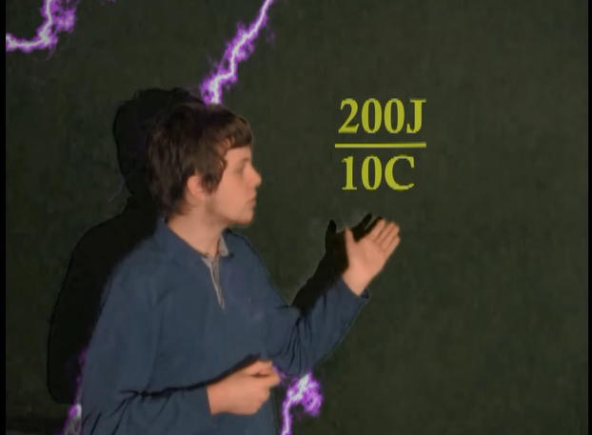
Metoder: dokumentere viden om og anvende forskellige formidlings- og præsentationsformer
Metode
Samspil
Videnskab
Notes:
Dokumentere viden og anvendelse af forskellige præsentationsformer
Jeg skal kende forskellige kommunikationsmodeller. Disse skal jeg kunne bruge og lave argumenterede valgt hvorfor jeg vælger at præsentere som jeg gør. I dette tilfælde lavede vi en film med massere af speciel effects da vores målgruppe var 2.I. Vi går på en teknisk skole, og her vil folk hellere se på noget teknisk, end f.eks. Tavle undervisning eller en podcast.
Kende forskellige kommunikationsmodeller
Laswells – Afsender, budskab, medie, modtager og effekt/ kodningen (kanylemodellen)
AIDA - Attention, Interest, Desire og Action / Opmærksomhed, interesse, ønske og handling
Fast mål – Lav en film
Forskellige måde at lave en film
Tavle, power point, speciel effects
Fordele ved forskellige måder (film var bestemt)
Tavle – ældre del
Power point – business
Speciel effect – teknisk = teknisk gymnasium = nørderne
Argumentere for valg
Hvornår har jeg valgt de forskellige præsentationsformer, og hvorfor netop disse? Forklare sammenspillet mellem det mundtlige og det skriftlige. Mellem ord og billeder (verbale og det visuelle, eller form og indhold)
Synopsis manuskript og stikord. Hvad skal man være opmærksom på?
**********
Man skal kende forskellige kommunikationsmodeller og vide, hvordan man anvender dem.
Man skal kende mange forskellige måder at formidle eller præsentere noget stof på, og man skal kunne fremhæve fordele og ulemper ved disse præsentationsformer i konkrete situationer, med konkret indhold og til konkrete målgrupper.
Man skal kunne argumentere sagligt/fagligt for, hvornår man har valgt hvilke præsentations-/formidlingsformer og kritisere sine egne valg. Man skal kunne forklare samspillet mellem det mundtlige og det skriftlige, mellem ord og billeder (= det verbale og det visuelle) og mellem form og indhold.
Ved en mundtlig præsentation skal man kunne lave synopsis, manuskript og stikord, ligesom man skal kunne argumentere for sine valg mht. layout. Derudover skal man kunne beskrive, hvad det er, man skal være opmærksom på, når man laver synopsis, manuskript og stikord.

Slide 25
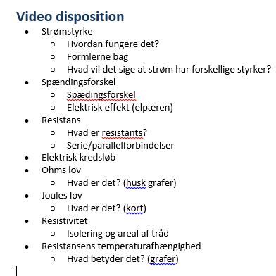
Metoder: søge, vurdere, udvælge og bearbejde kilder i de enkelte fag og i samspillet mellem fagene
Metode
Samspil
Videnskab
Notes:
Søge, vurdere, udvælge og bearbejde kilder i forskelige fag.
I dette projekt skulle vi bruge viden fra vores del af pensum. Denne viden skulle dobbelttjekkes for dets gyldighed. Når der kigges på viden på internettet skal man huske at vurdere siden for dens gyldighed.
En ting man også skal holde sig for øje når man henter viden fra forskellige steder er faren for plagiat. Derfor er det vigtigt ALTID at have kilder på.
***********
Man skal kunne vurdere, hvor man vil søge information (fx google, specialdatabaser, bibliotekskataloger, statistik, avisarkiver), og hvordan man vil søge kilder til et konkret formål (usystematisk googlesøgning, ekspertsøgning, stafetsøgning, systematisk søgning/bloksøgning/emneordssøgning), og man skal kunne bruge søgekommandoer til fx at indsnævre en søgning.
Man skal kunne vurdere, om en kilde er troværdig til det formål, man skal bruge den til, og kende de kriterier, man kan bruge for at fastslå troværdigheden.
Man skal kunne afkode, hvilken slags faglighed man finder i hver enkelt kilde (er en beskrivelse af en persons symptomer fx mest biologi eller psykologi?), og om den har en passende sværhedsgrad, så man kan bruge kilden rigtigt og argumentere for sine valg.
I forhold til anvendelse af kilder er det især vigtigt, at man kan bruge kilder som støtte for sin egen, selvstændige argumentation, frem for at bygge sin tekst op over en kilde og dermed risikere at plagiere. Hvis man har forkortet, oversat eller omformuleret en kilde, kan det nemlig stadig være plagiat.

Slide 26
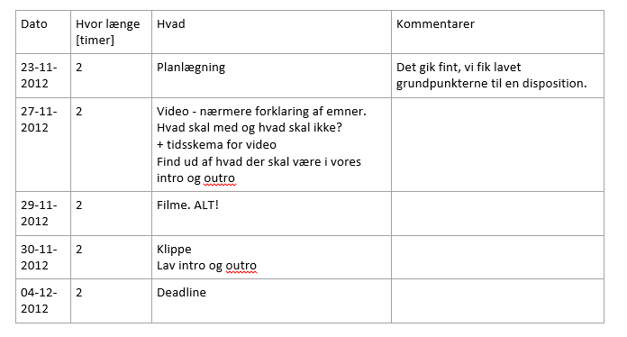
Metoder: vælge og anvende fagligt relevante studiemetoder, studieteknikker og arbejdsformer
Metode
Samspil
Videnskab
Notes:
Vælge og anvende forskellige arbejdsformer, studiemetoder og studieteknikker.
Skelne mellem studiemetoder (i enkelte fag og studieområdet) -
Tidsplan = studieområdet
********
Man skal kunne skelne mellem særfaglige metoder (metoder fra de enkelte fag) og overfaglige metoder (metoder fra Studieområdet) og i en given situation kunne vælge den/de bedste metode(r). Det gælder også, hvis man har brug for metoder fra flere fag eller områder for at løse et problem.
Man skal kunne vise, at man kan overføre viden og metoder, man har lært i andre fag og projekter, og bruge dem til noget nyt, gerne på et højere niveau.
Man skal kunne vurdere, hvornår man er dygtig til noget, og hvordan man kan blive bedre/lære mere. (Det har altså noget med evaluering og taksonomi at gøre.)
Man skal kunne se sine og andres styrker og svagheder i forhold til alle de opgaver, der fx ligger i gruppe- og projektarbejde, så man kan yde sit bedste i samarbejde med andre og over længere tid.
Man skal vide noget om de forskellige måder at formidle et fags viden på og hvilken slags formidling, man selv får mest ud af, og koble dette til hvordan man arbejder sammen med andre.

Slide 28
Kernestof
Kommunikationsmodeller
Blooms
taksonomi
Mindmap
Tidsplan
Videnskabelige metoder
SWOT
Kvantitativ / Kvalitativ
Formativ / Summativ

Slide 30
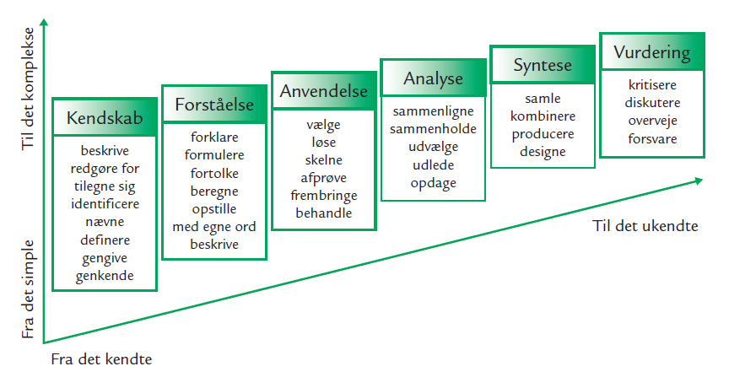
Blooms Taksonomi

Slide 31
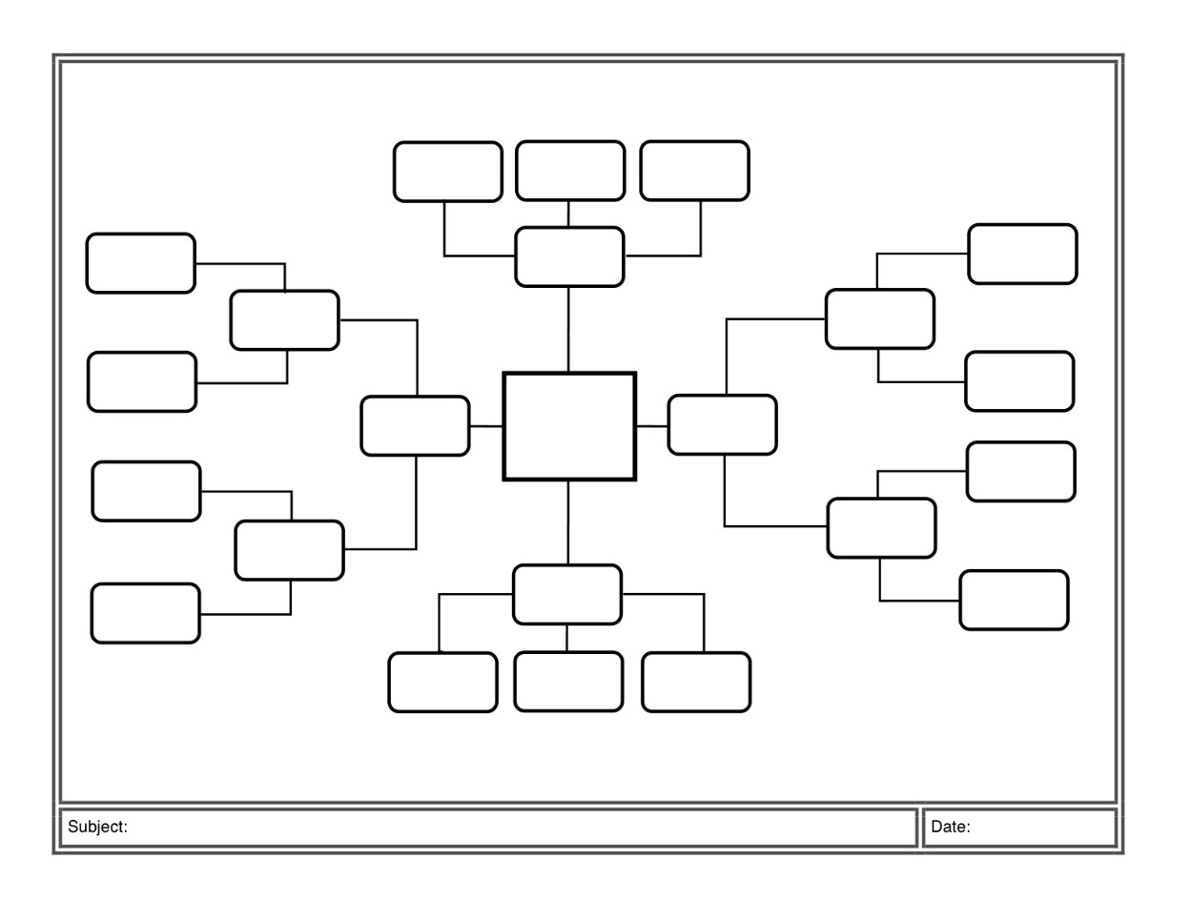
Mindmap
Notes:
Struktureret form for brainstorming
Stikord
Notatteknik - dynamisk

Slide 32
Tidsplan
Ganttkort
Notes:
Mere overskuelig
Viser forskellige processer og hvordan de påvirker hinanden
God til Flaskehalse og optimering

Slide 33
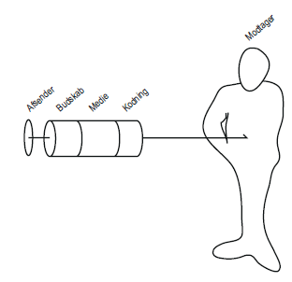
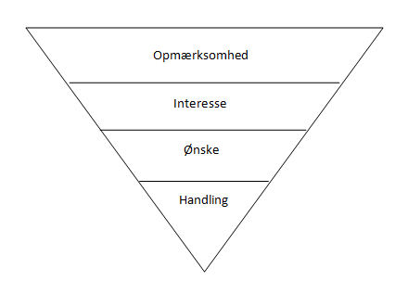
Kommunikationsmodeller
Notes:
Kende forskellige kommunikationsmodeller
Laswells – Afsender, budskab, medie, modtager og effekt/ kodningen (kanylemodellen)
AIDA - Attention, Interest, Desire og Action / Opmærksomhed, interesse, ønske og handling

Slide 34
Videnskabelige metoder
Afprøvning af metoder
Naturvidenskabelig metode

Slide 35
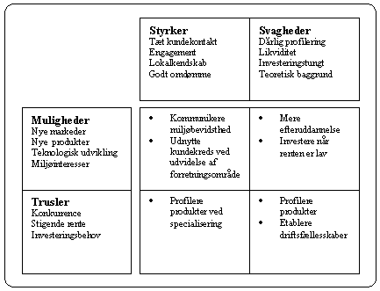
SWOT analyse
Notes:
SWOT-analysen er en særdeles udbredt metode inden for strategiudvikling i både private og offentlige organisationer.
Strengths, Weaknesses, Opportunities og Threats
Styrker, svagheder, muligheder og trusler

Slide 36
Kvantitativ / kvalitativ
Notes:
Kvantitativ – mange kvaliteten er ligegyldig
Kvalitativ – få men kvaliteten er vigtig
Spørgeskemaer:
Kvantitativ – spørge mange mennesker, med lette spørge spørgsmål. Spørgsmål = multiple choice.
Kvalitativ – Spørge få mennesker, men med sværere spørgsmål som skal analyseres længe bagefter for et ordentligt resultat.

Slide 37
Formativ / Summativ
Notes:
Formativ – Evaluering i løbet af projektet. Ofte bare en evaluering af sig selv.
Summativ – En evaluering efter projektet er færdigt. (Karakter og eksamen)

